Slide 1
Компьютерное зрение с использованием нейронных сетей
Грудинин Михаил 23Б16

Slide 2
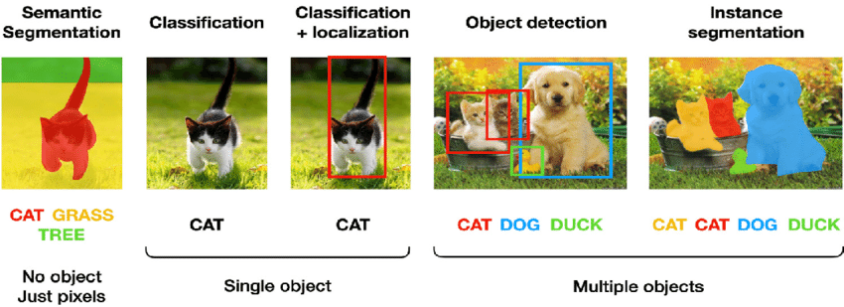
Основные задачи компьютерного зрения

Slide 3
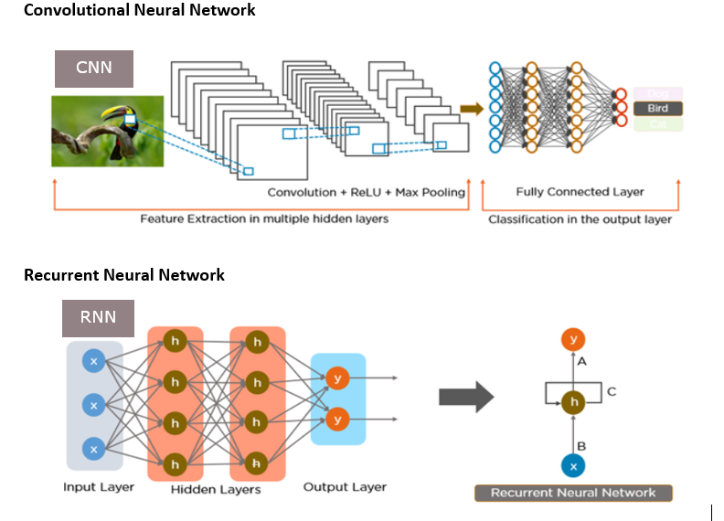

Slide 4
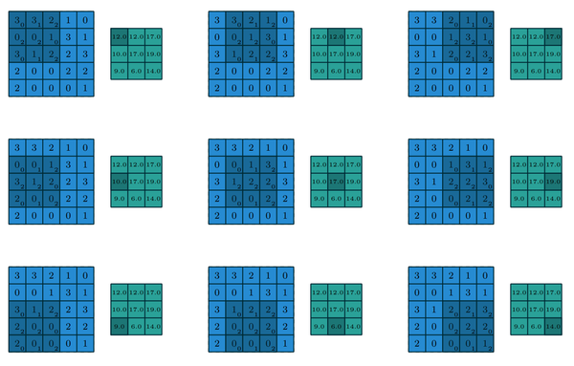

Slide 5
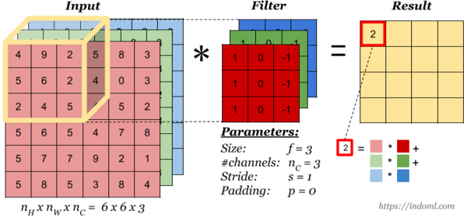

Slide 6
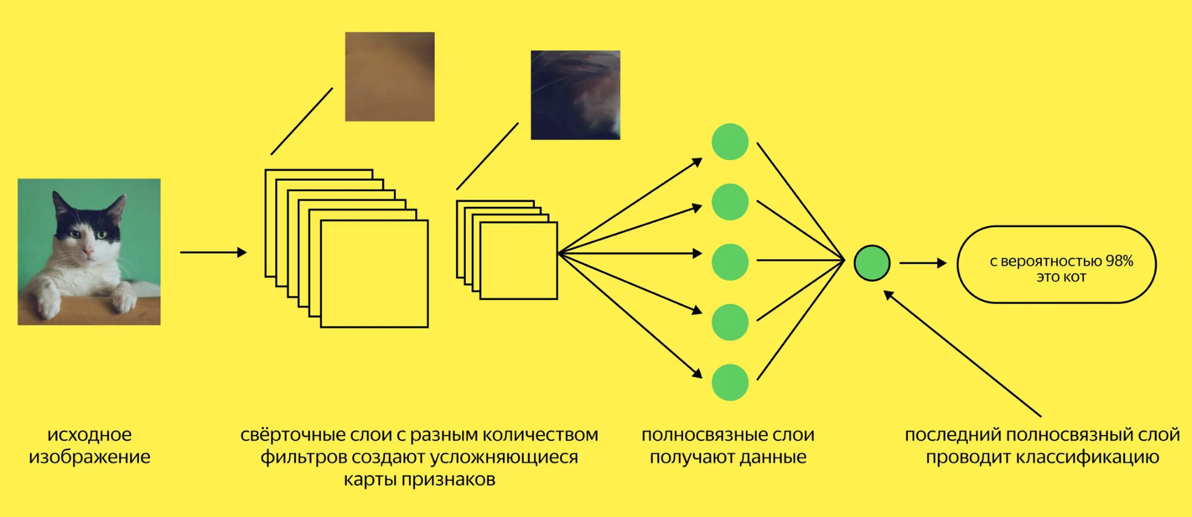

Slide 7
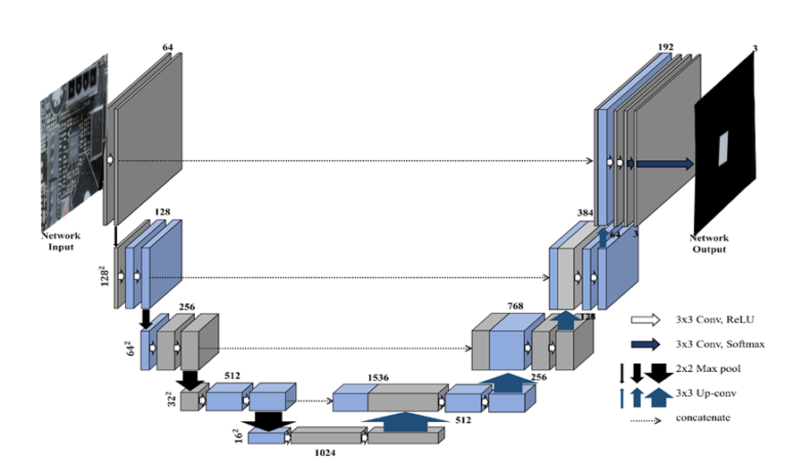
U-net

